Slide 1
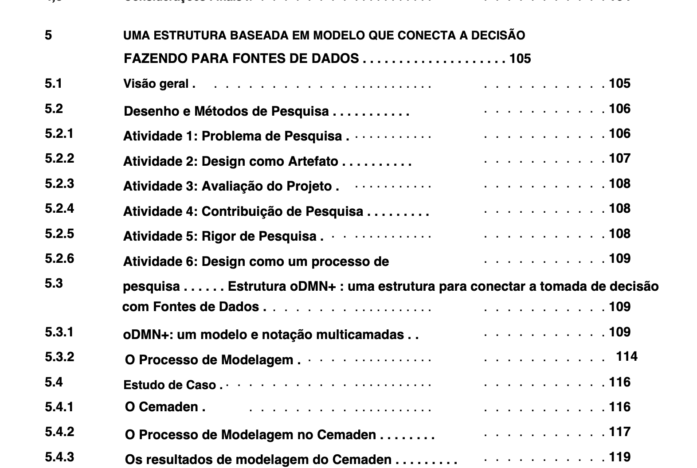
Etapas

Slide 2
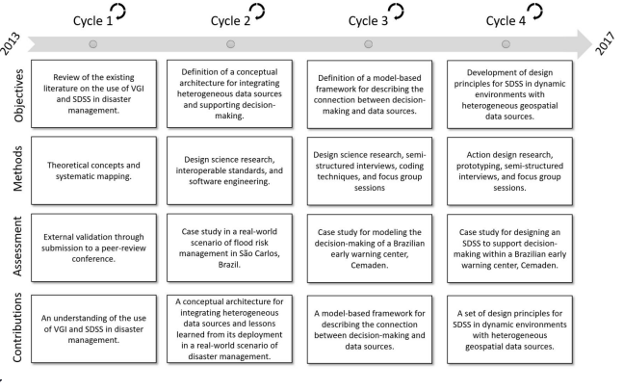


Etapas

Slide 3
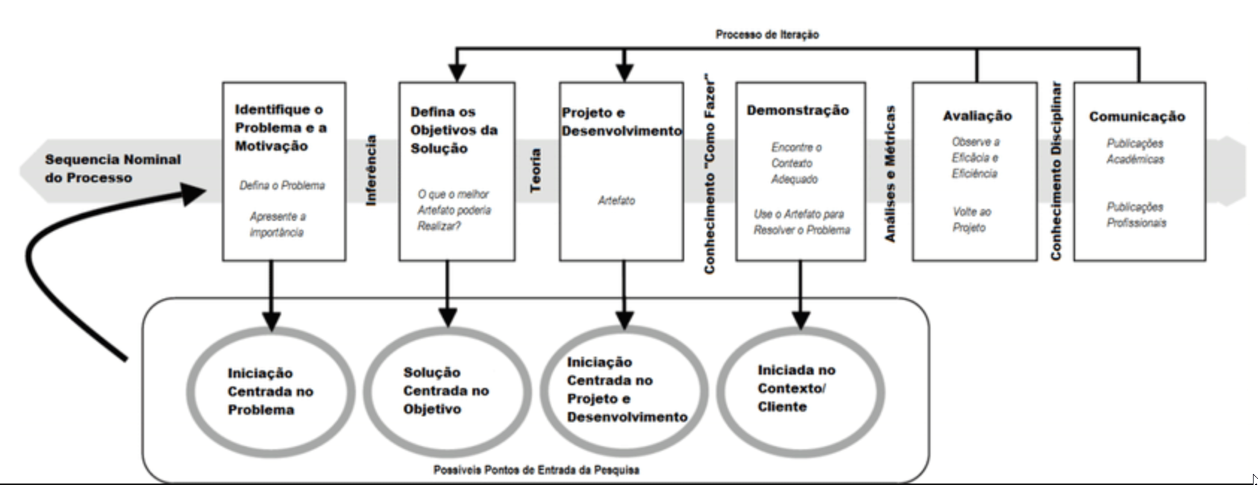
ILUSTRAÇÃO ORIGEM GOOGLE

Slide 4
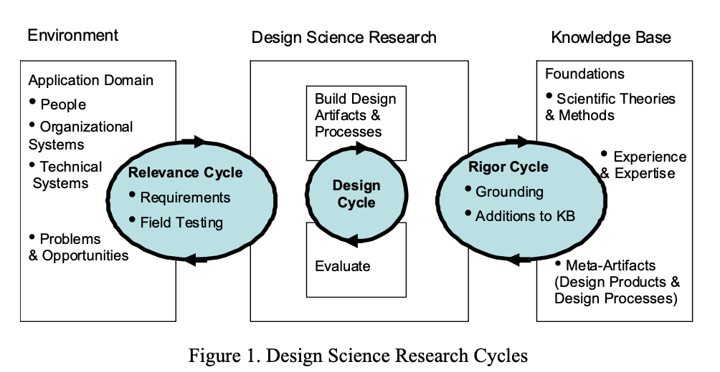
A. Hevner 2007 – RIGOR DE PESQUISA

Slide 5

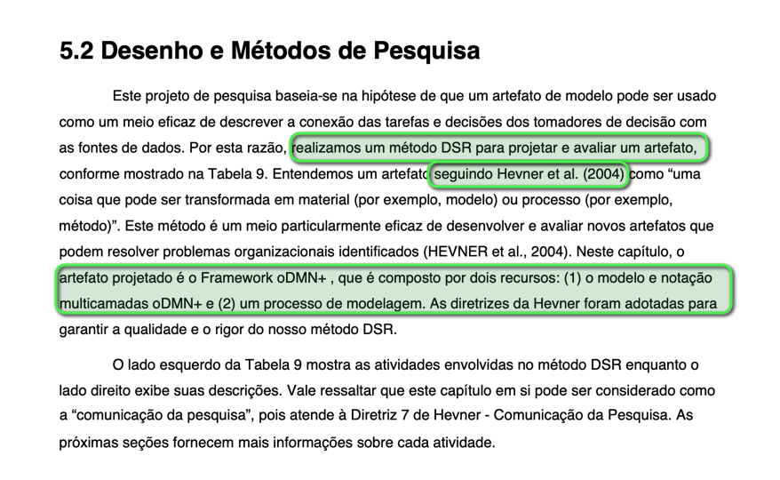

Slide 6



Slide 7
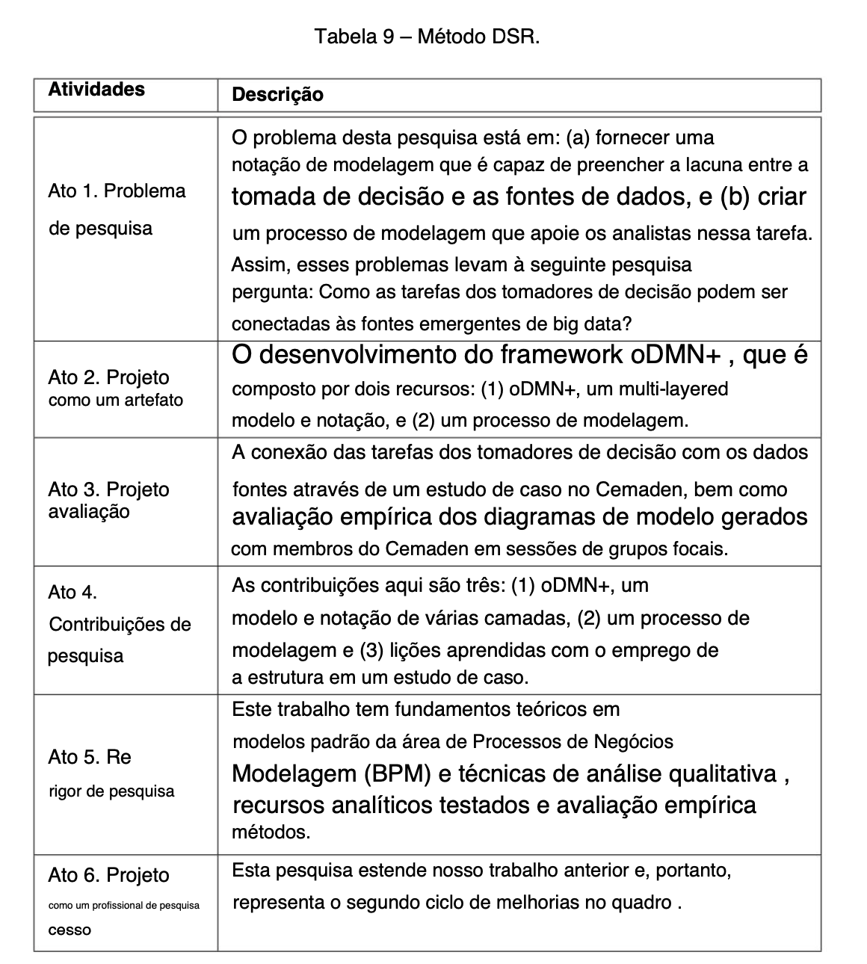

Slide 8


Slide 9
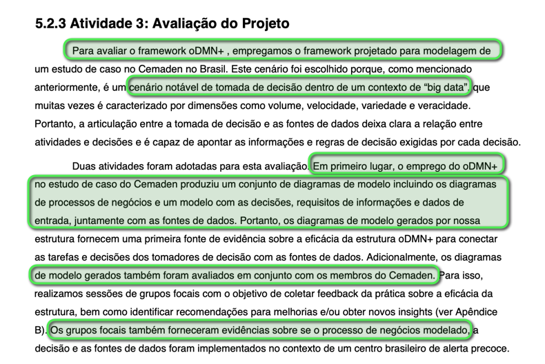

Slide 10


Slide 11
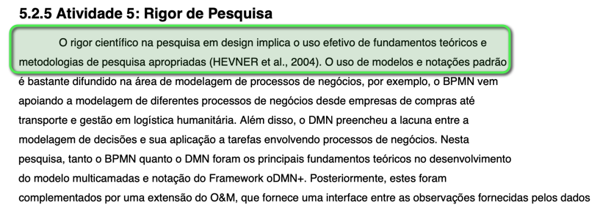

Slide 12
